Slide 1



Arduino程式介紹
2021/07/17

Slide 2
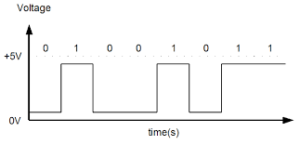
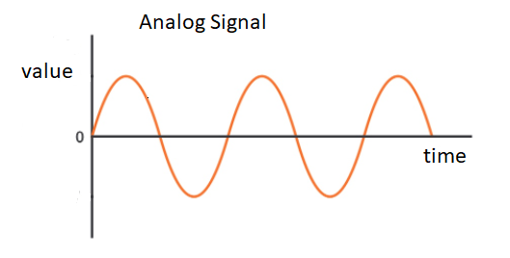
數位 VS 類比
DIGITAL數位
ANALOG類比
只有分高電位與低電位
(不是1就是0)
分成無限多個電位

Slide 3
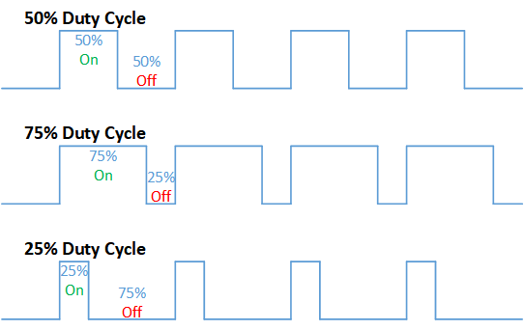
脈衝寬度調變(Pulse-width modulation)
藉由一固定時間內，高電位與低電位的時間比例來以數位輸出達到類比輸出之效果。
若高電位為5V，低電位為0V
50%=2.5V，25%=1.25V，依此類推

Slide 4
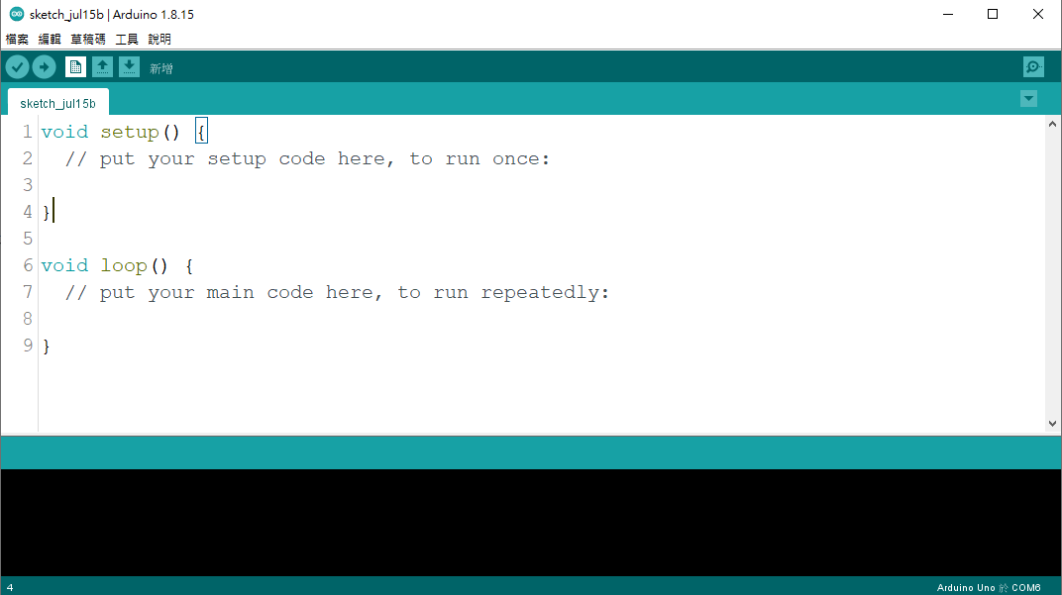

Arduino ide
一套以Java編寫的跨平台應用軟體
使用與C語言和C++相仿的程式語言
可一鍵編譯並將執行檔燒寫入Arduino硬體中的編輯器

Slide 5
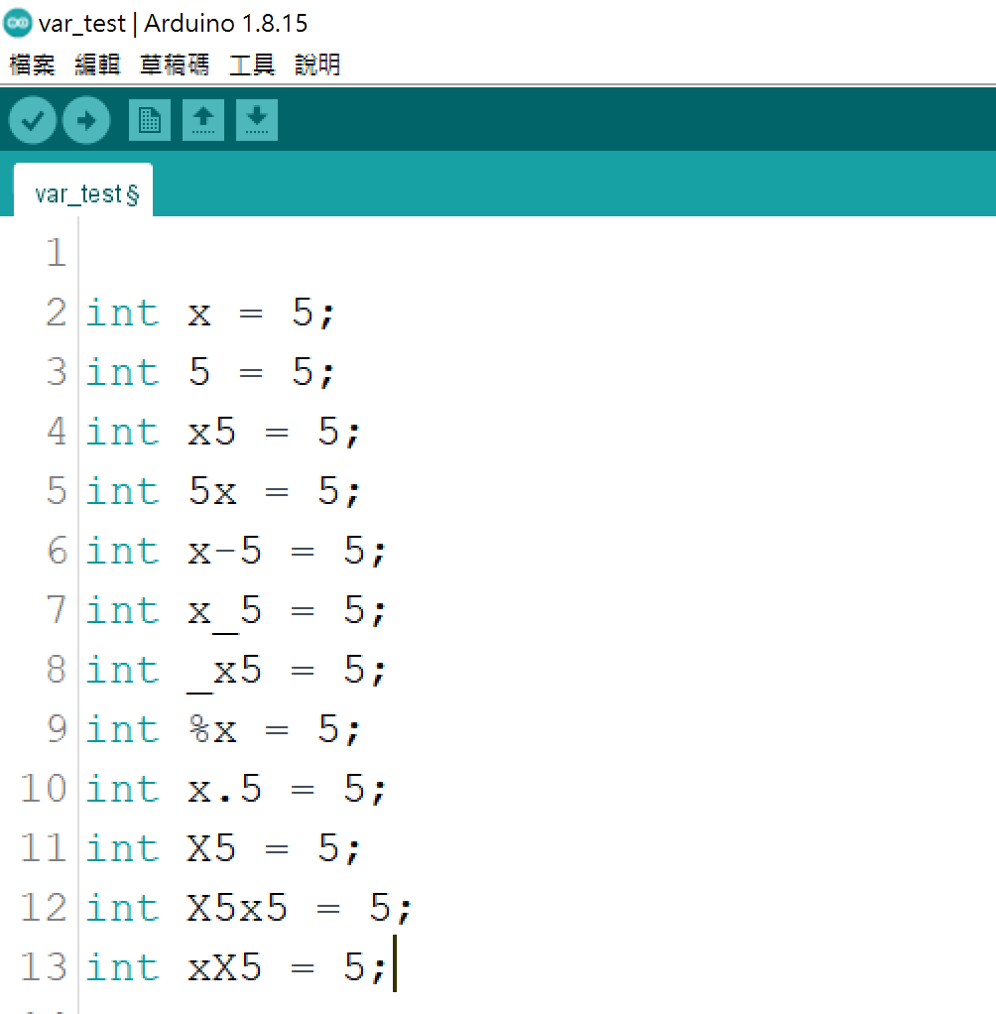
Identifiers(變數名稱)
Legal Identifiers
x , x5 , x_5 , _x5 , X5 , X5x5 , xX5
Illegal Identifiers
5 , 5x , x-5 , %x , x.5
*通常命名規則:
全小寫英文單字+首大寫英文單字
ex: leftMotor , rightMotorSpeed

Slide 6
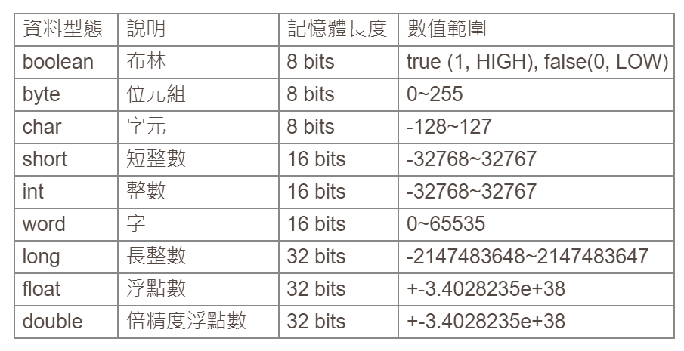
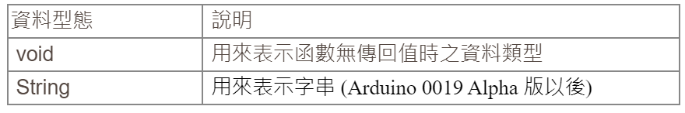
Variable types(變數型態)
double跟float基本上一樣
int跟short基本上一樣
char, int, long 有unsigned的
char存取的為字元的ASCII，且需用單引號(‘A’)
String則是用雙引號(“abc”)
bool可用true/false或1/0表示

Slide 7
數學運算規則
符合四則運算
括號>乘除>加減
若除不盡: 小數 (或無條件捨去)
% : 取餘數 (ex: 5%2=1)
a++; a=a+1;
a--; a=a-1;
b+=2; b=b+2;
b-=3; b=b-3;
b*=4; b=b*4;
b/=4; b=b/4;

Slide 8
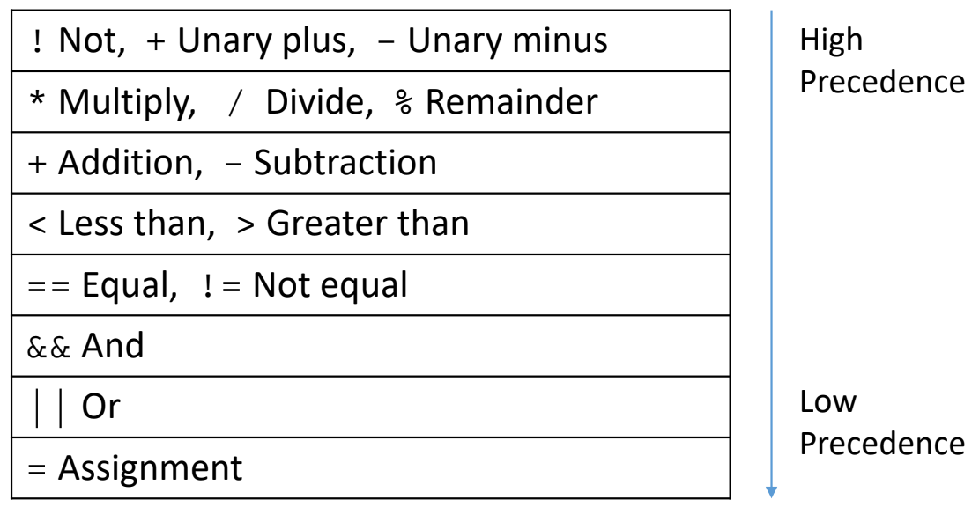
邏輯與比較規則
AND: &&
OR: ||
NOT: !
Equal to: ==
Not equal to: !=
Less than: < (less and equal: <=)
Greater than: > (greater and equal: >=)

Slide 9
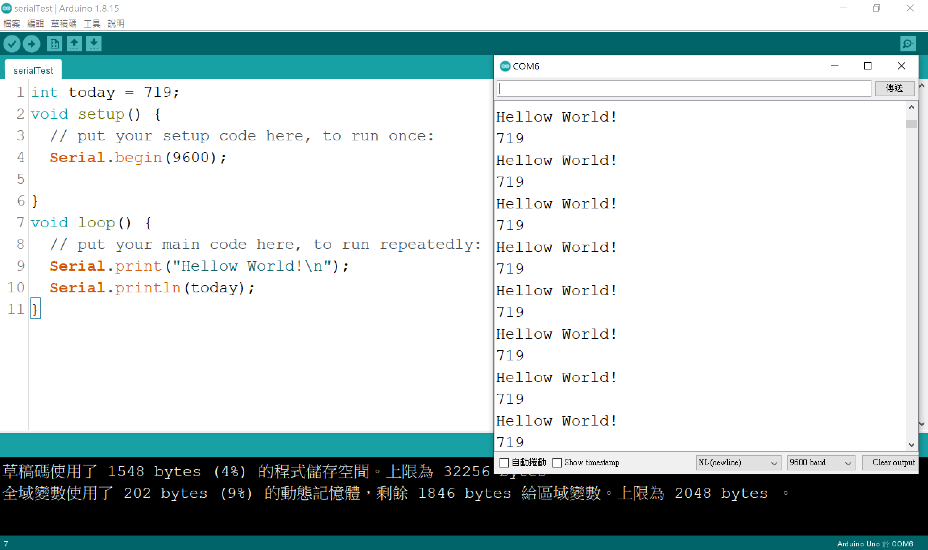
序列埠
使用Serial.begin(頻率)來啟用
Serial.print(): 顯示括號內的東西
Serial.println(): 顯示並換行
“\n”為換行符號
若要顯示文字須加” “，數字則不用
若要顯示變數則直接在括號內加入變數名稱
點選右上角放大鏡即可開啟序列埠
可於括號內做數學運算

Slide 10
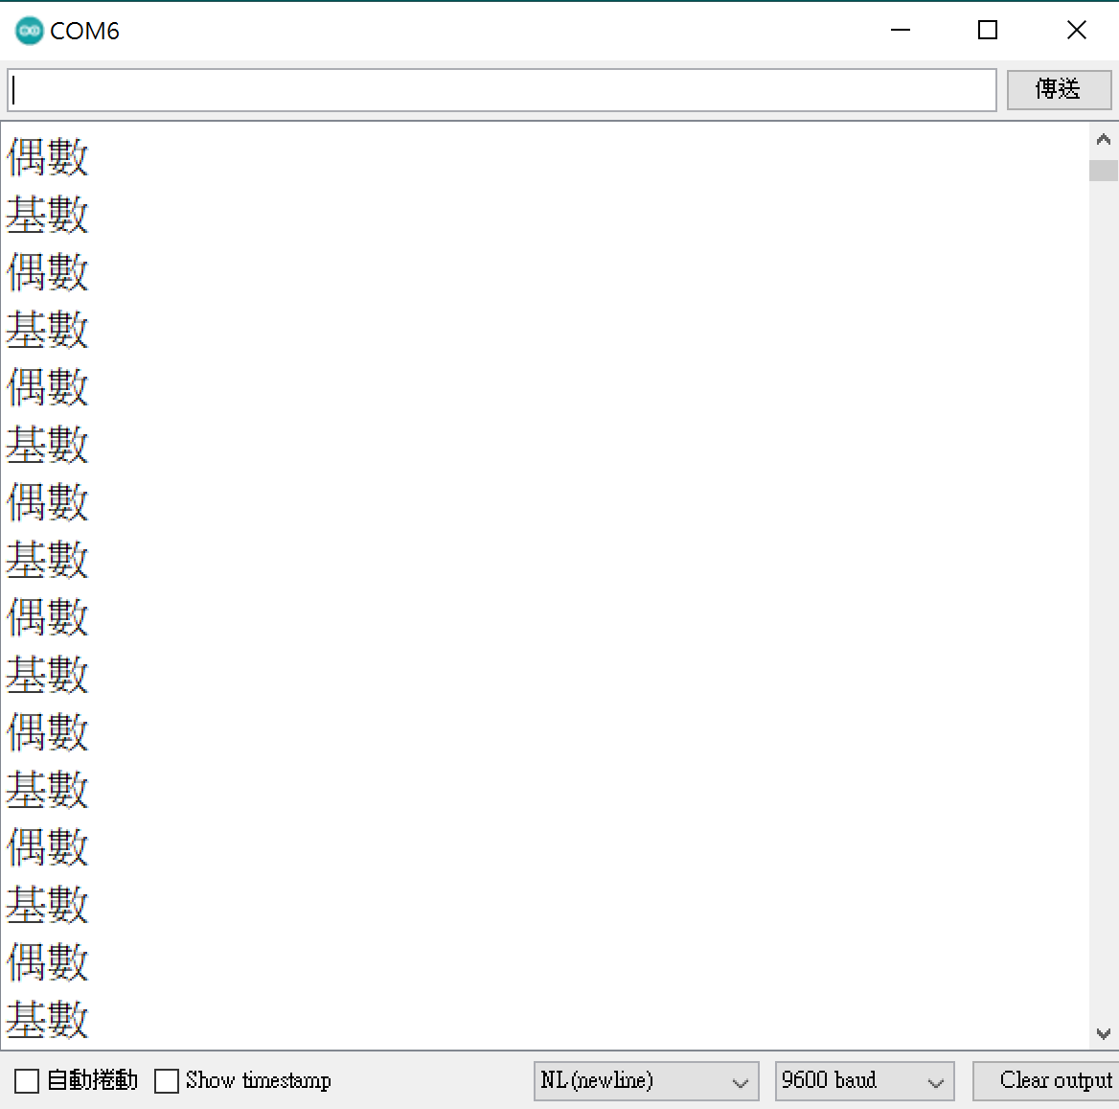
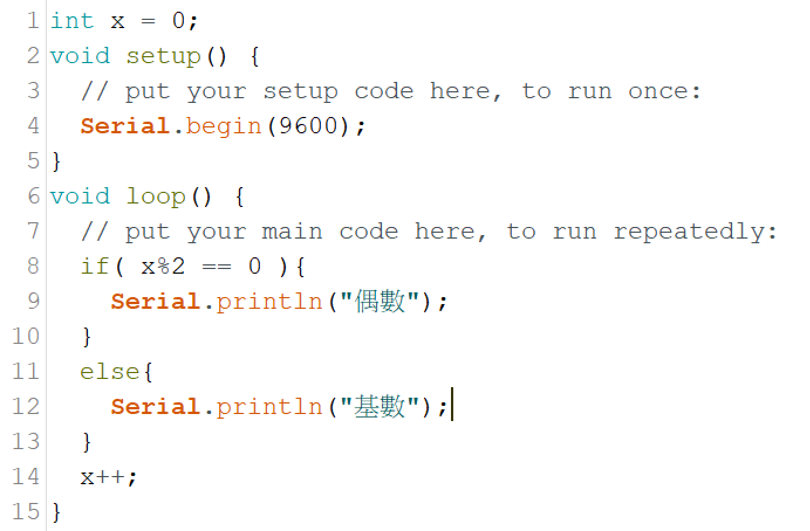
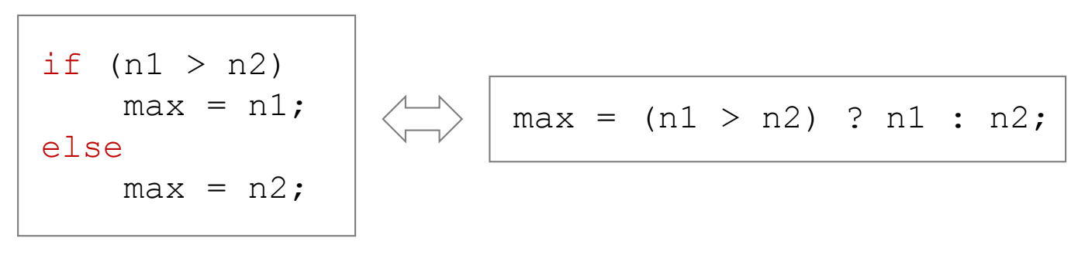
If-else(判斷式)
若if括號內()的條件成立(true)，則執行大括號{}內的程式
若if不成立，則執行else大括號{}內的程式
若須其他判斷則使用else if(條件){程式}
內部程式通常會按tab使其排版整齊
可不加大括號{}，但僅限於內部程式僅有一行時

Slide 11
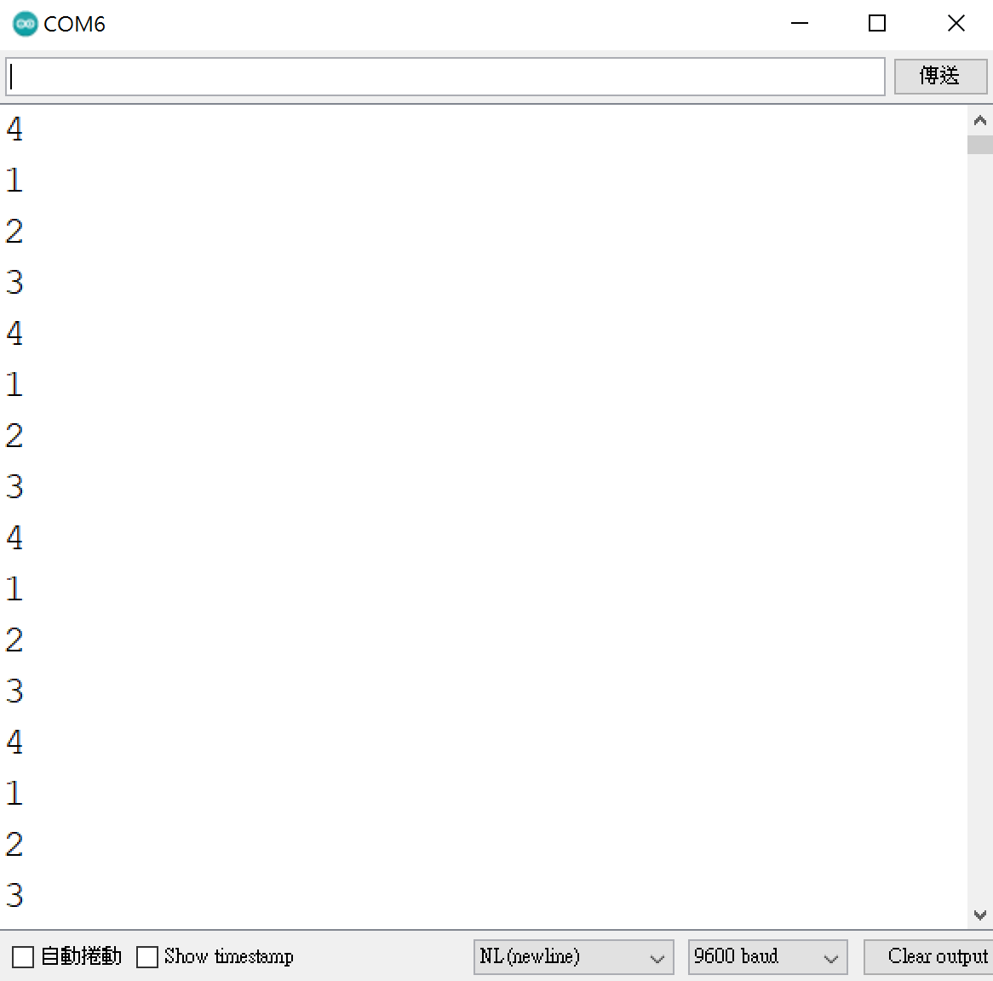
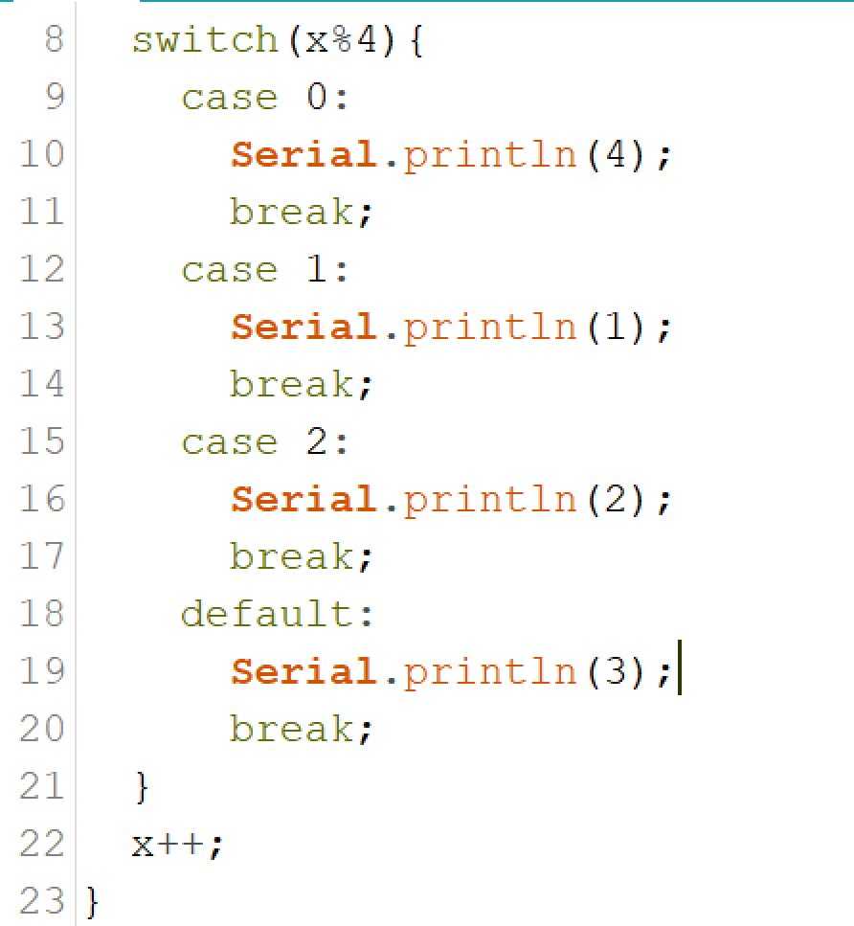
Switch case(分類帽判斷式)
switch(變數){
case 條件一:
執行程式
break;
case 條件二:
執行程式
break;
default:
其他狀況執行程式
break;
Arduino會先讀取switch小括號中的變數，然後由上而下的進行比對，一旦比對到相同條件的case便會進入並執行冒號後面相對應的程式碼，遇到break時則會跳出判斷式，使程式不再執行跟比較剩下的case條件。
如果都沒比對到相符的，就會在最後進入default的地方執行期程式碼。

Slide 12
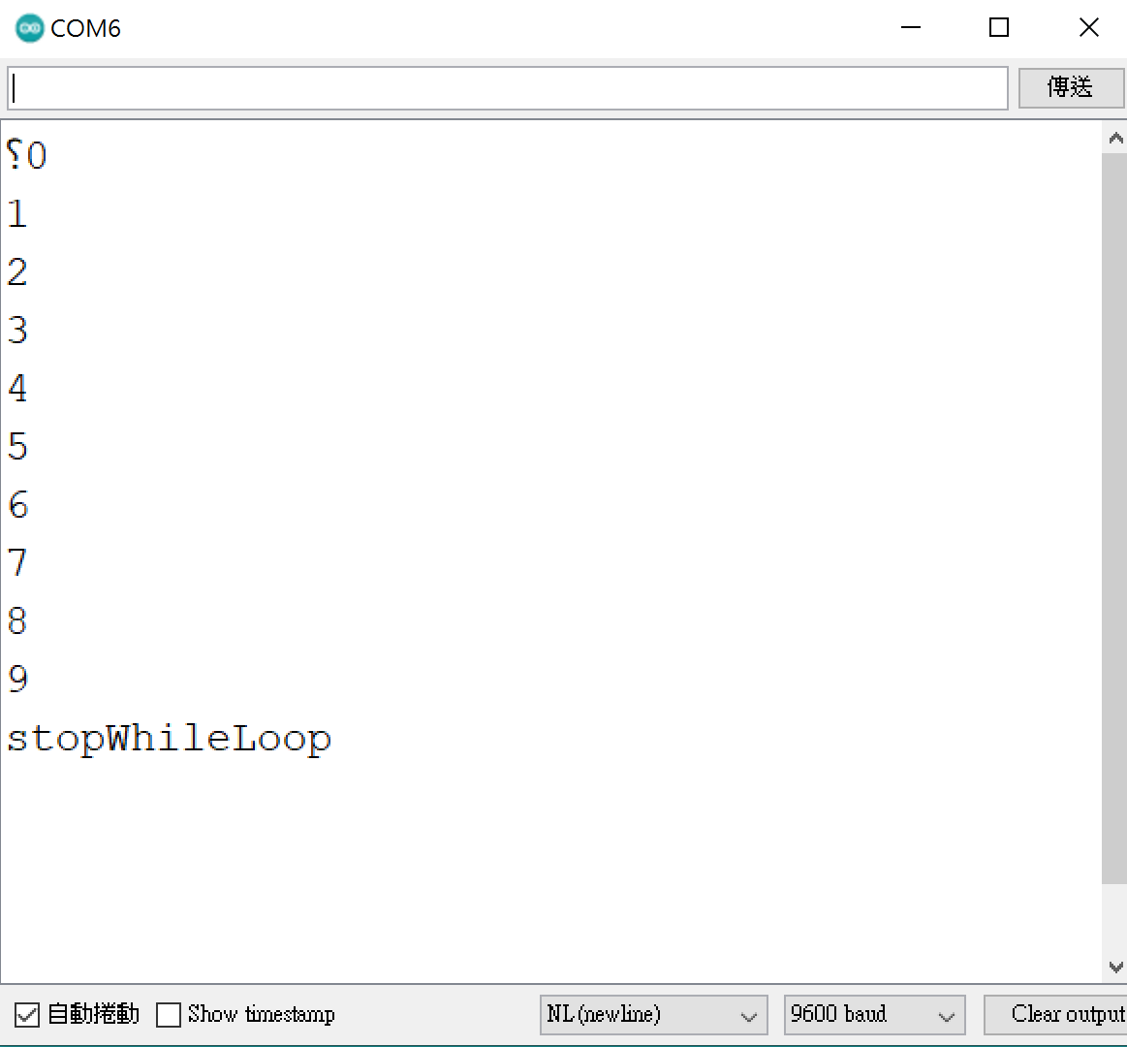
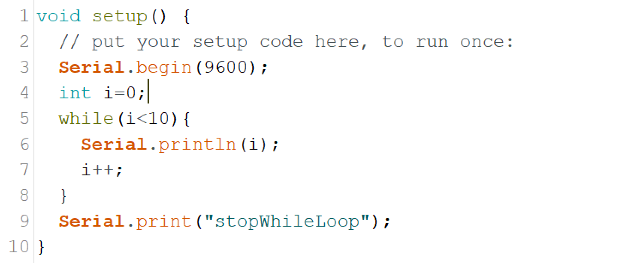
while(迴圈)
當while小括號()內的條件成立時，則會執行後面大括號{}內的程式碼，並在執行結束後重新回到開頭，再次進行條件驗證並執行大括號內的程式，循環直到條件不成立時則會直接跳到大括號後面繼續執行程式。
若要寫無限迴圈，則可直接以while(true)或while(1)的方式使其條件永遠成立。
若要中斷迴圈則可使用break;來強制中斷並跳出。

Slide 13
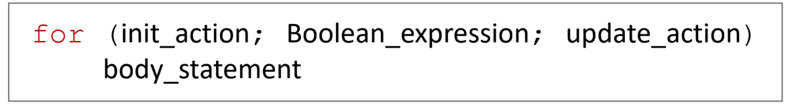
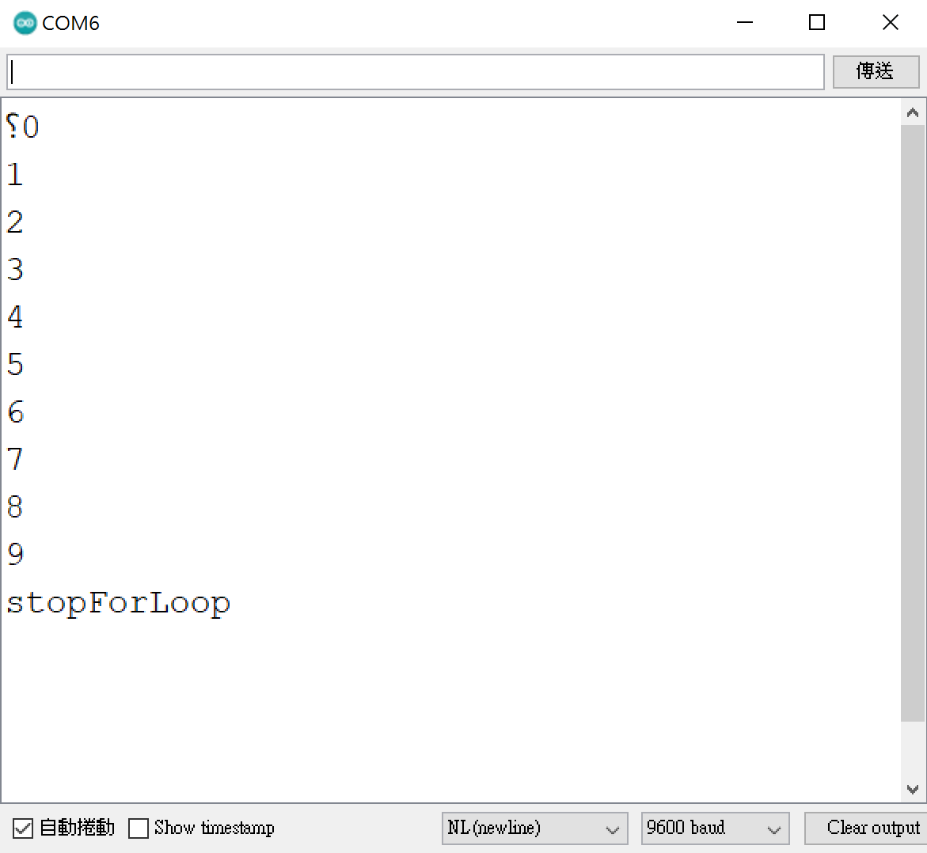
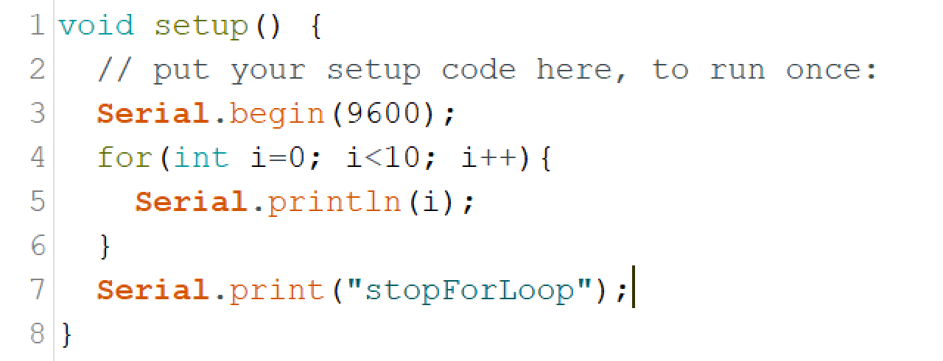
for(迴圈)
可直接在for迴圈的小括號()裡宣告條件用區域變數。
也可使用外部宣告變數來當條件。
除了小括號以外，for迴圈大括號{}內部程式也可使用及改變小括號內宣告之變數。
與while相同，也可使用break;來強制中斷並跳出for迴圈。

